Slide 1
ŽENSKÉ POHLAVNÍ HORMONY HORMON REPLACEMENT THERAPY ANTIKONCEPCE MUŽSKÉ POHLAVNÍ HORMONY ANABOLICKÉ STEROIDY
Mgr. Matej Ľupták
Farmakologický ústav LF UK
mat.luptak@gmail.com

Slide 2
ŽENSKÉ POHLAVNÍ HORMONY HRT

Slide 3
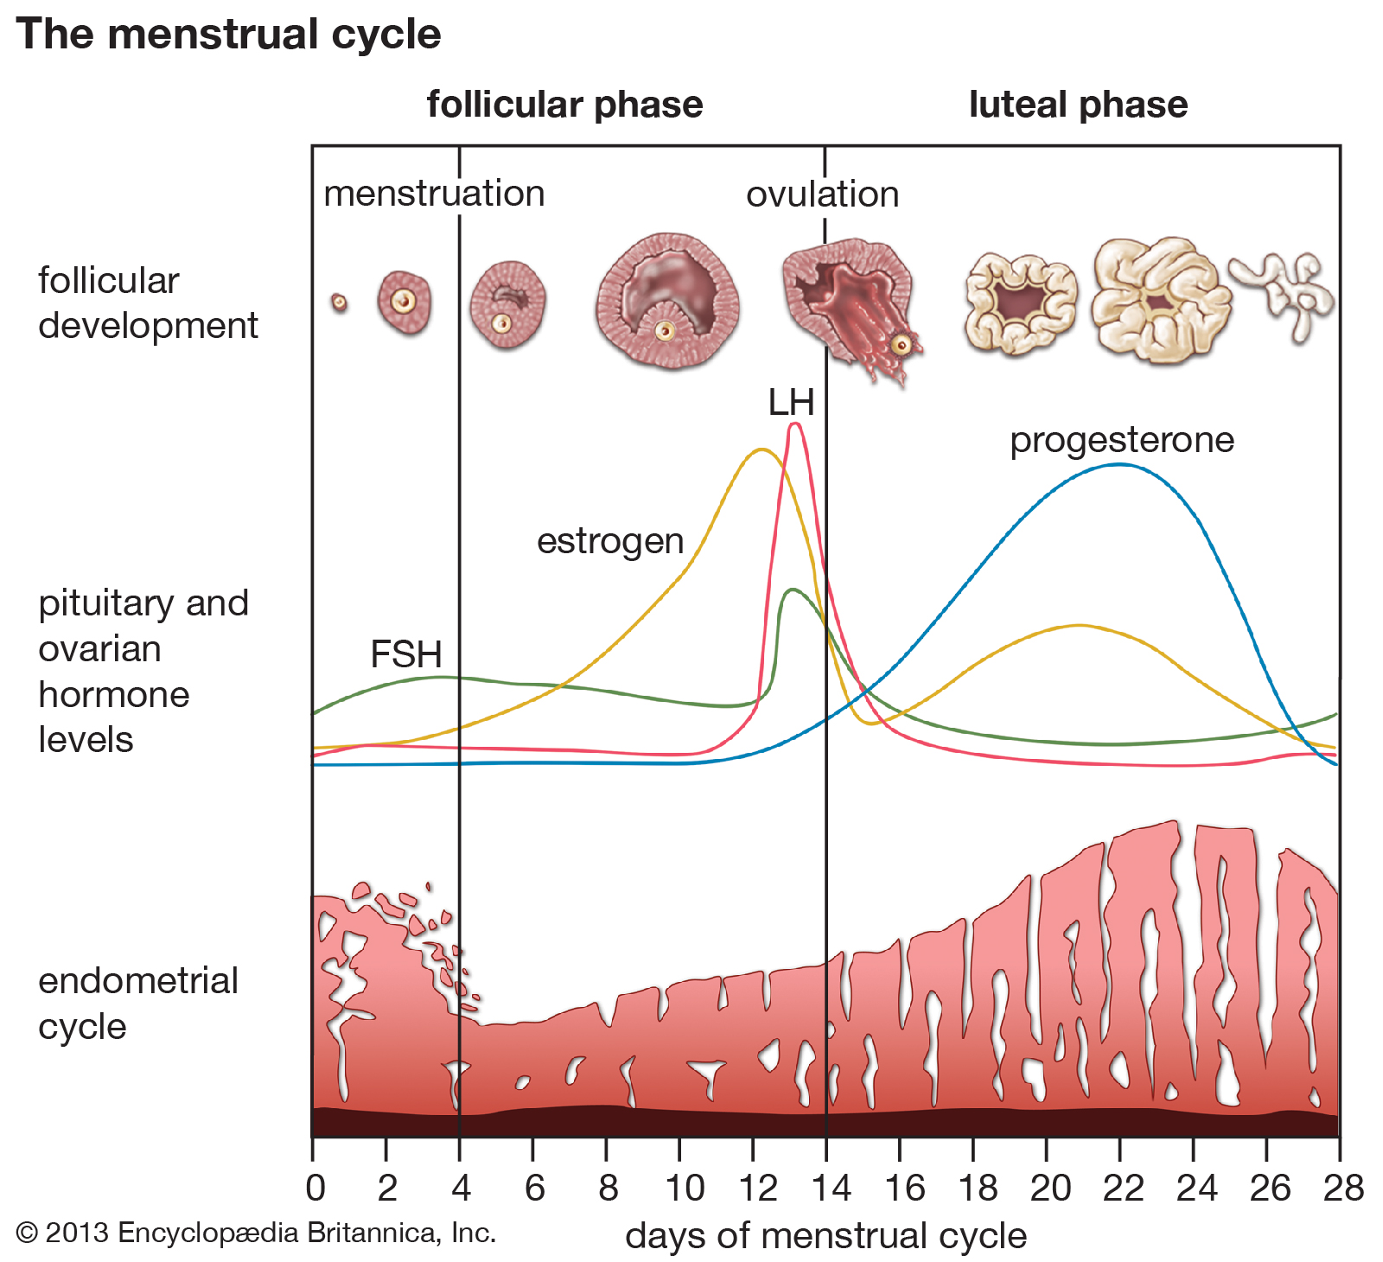

Slide 4
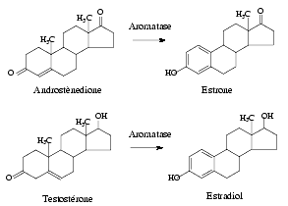
ESTROGENY: estradiol, estriol
tvořeny v Graafově folikulu, žlutém tělísku, placentě a nadledvinách
mohou vznikat taky aromatizací androgenů v tukové tkáni a játrech
vazba na plazmatické bílkoviny
albumin
sex hormones binding globuline – SHBG
metabolizace v játrech – tvorba glukuronidů a sulfátů
exkrece 50:50 žlučí a močí

Slide 5
ESTROGENY: estradiol, estriol fyziologické účinky 1/2
vývoj sekundárních pohlavních znaků
růst dělohy, pochvy, vulvy a prsou
ženský typ ochlupení
ženský typ rozložení tuku (taky ovlivnění syntézy a ukládání tuku)
zvýšení dráždivosti děložního svalstva a motility vejcovodů
navození proliferační fáze menstruačního cyklu
podpora růstu mlékovodů
vyvolávají rohovatění vaginálního epitelu (spolu s kyselím pH brání vstupu mikroorganizmů a spermií do dělohy)

Slide 6
ESTROGENY: estradiol, estriol fyziologické účinky 2/2
snižují hladinu cholesterolu a lipoproteinů v plazmě
snižují metabolickou toleranci glukózy
zvyšují retenci sodíku a vody
anabolický účinek (několikanásobně nižší než testosteron)
stimulují osteoblasty (zrychlení růstu a uzavření epifyzárních štěrbin v pubertě)
zvyšují tonus parasympatiku
stimulují sexuální aktivitu – zvyšují tvorbu feromonu kopulinu

Slide 7
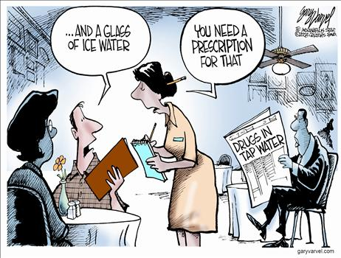

Slide 8
ESTROGENY: estradiol, estriol
účinky estrogenů jsou podmíněné výskytem jejich receptorů
zejména ovaria, děloha, pochva, prsa, hypofýza, hypotalamus, mozek, ledviny, tuková tkáň, játra, kůže, kosti …
produkce estrogenů je řízená hypofyzárním FSH, regulovaný hypotalamem díky GnRH vyplavovaným v pulzech, které závisí na fázi menstruačního cyklu
estriol má nižší biologickou aktivitu než estradiol ale delší biologický poločas
Notes:
1

Slide 9
PROGESTINY
přirozený (progesteron) tvořen corpus luteum mentruationis i gravidatis, placentě a nadledvinách
vázán na plazmatickou bílkovinu transkortin a albumin
zvýšená hladina progesteronu je obvyklá pro druhou fázi menstruačního cyklu a v těhotenství
jejich biologická aktivita může být snížená až antagonizována vysokými hladinami estrogenů

Slide 10
PROGESTINY fyziologické účinky
spouští sekreční fázi cyklu – příprava endometria k nidaci vajíčka
ovlivňuje zahuštění hlenu a arborizační působení estrogenů
snižuje tvorbu kopulinu
snižuje citlivost myometria k oxytocinu (u porodu klesá jeho hladina)
stimuluje růst alveolů a lobulů v prsní žláze
působí antiestrogenně – snížení citlivosti receptorů a stimulace konverze estradiolu na fyziologicky míň účinný estron
působí antiandrogenně – tlumí konverzi testosteronu na účinný dihydrotestosteron
zvyšuje teplotu v sekreční fázi menstruačního cyklu
zvyšuje vylučování Na⁺ a Cl⁻ do moči
snižuje glc toleranci a zvyšuje koncentraci plazmatických lipidů
Notes:
<číslo>

Slide 11
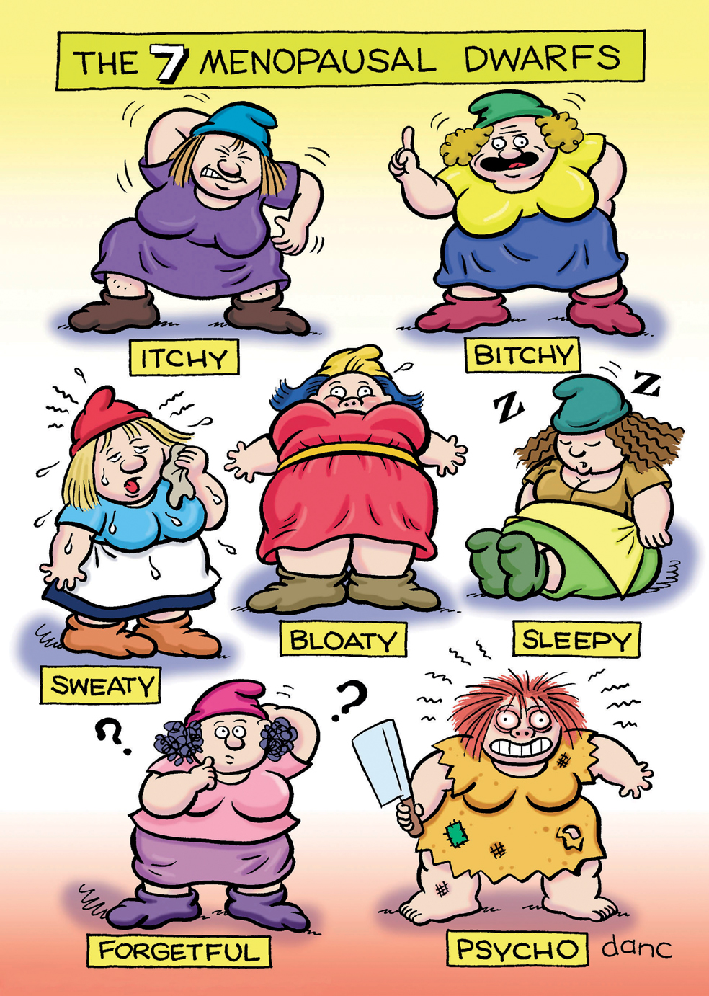
MENOPAUZA
poslední menstruační krvácení – určení retrospektivně (rok bez menstruace)
obvykle nastává mezi 45. a 55. rokem věku

Slide 12
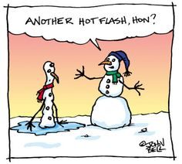
ZMĚNY V OBDOBÍ MENOPAUZY
až o 90 % se snižuje produkce estrogenů
Klimakterický syndrom
návaly horka, palpitace, pocení, cefalea, poruchy nálady a deprese, agitovanost, insomnie, snížení libida
Organický estrogen-deficitní syndrom
atrofie tkání pánve – zevní genitál, pochva, močový měchýř, uretra, závěsný pánevní aparát
Metabolický estrogen-deficitní syndrom
osteoporóza, KVS onemocnění, negativní ovlivnění glycidového a lipidového metabolizmu

Slide 13
HORMONÁLNÍ SUBSTITUČNÍ TERAPIE (HRT)
ve fertilním období
analoga FSH a LH
analoga hormonů periferních žláz (estrogeny, progestiny, androgeny)
v období klimakteria a menopauzy
estrogenní substituční terapie (estradiol a jeho konjugáty)
kombinovaná substituční terapie (estrogeny a progestiny)
kombinace estrogenů s androgeny
terapie STEARs
lokální vaginální terapie

Slide 14
BENEFITY HRT/HST
zvýšení kvality života
odstranění nebo zmírnění akutních příznaků deficience pohlavních hormonů
příznivý vliv na kost (není lékem 1. volby pro osteoporózu)
příznivý vliv na plazmatické lipidy
dlouhodobé klinické studie neprokázaly předpokládaný kardioprotektivní účinek, ani zlepšení kognitivních funkcí

Slide 15
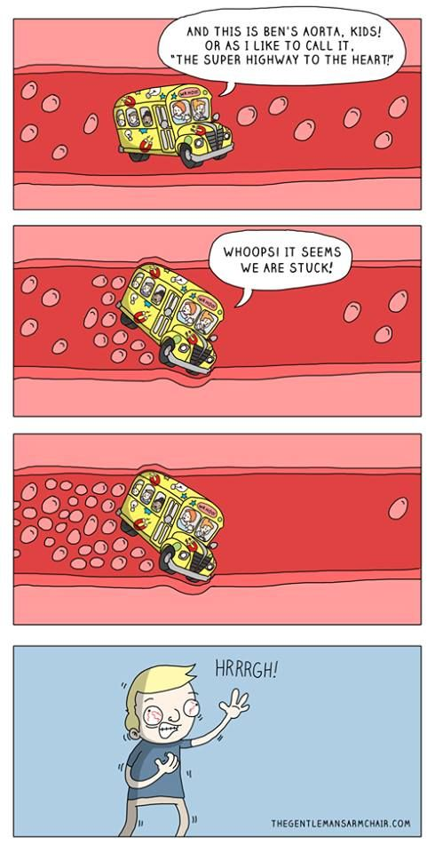
RIZIKA HRT/HST
zvýšení rizika karcinomu prsu při užívání delším než 10 let
stimulace proliferace již existujícího estrogen-dependentního nádoru
riziko tromboembolických komplikací
GIT nesnášenlivost, cholelithiáza
bolesti hlavy, prsou, otoky…
užívání by mělo být časově omezeno – max. 5 let

Slide 16
ESTROGENY - INDIKACE
blokáda fyziologické endogenní sekrece
deficit v důsledku hypogonaodizmu
deficit provázející klimakterium
prevence postmenopauzální osteoporózy
neplodnost v důsledku cervikální hostility (estriol)
atrofická vaginitida/uretritida (vaginální LF)
vždy volíme nejnižší účinnou dávku
čistě estrogenová terapie je vhodná pouze pro ženy bez dělohy nebo po menopauze (nadměrná stimulace endometria a vysoké riziko CA)

Slide 17
ESTROGENY - aplikace
vaginální LF
BAV asi 20% v porovnání s p. o. – vhodné spíš pro lokální terapii
transdermální náplasti, perkutánní roztoky a gely
pro ženy s onemocněním jater, DM nebo malabsorpcí
ženy s vysokým rizikem TEN (na rozdíl od p. o. nenese vyšší riziko)
estery látek pro depotní aplikaci injekčním podáním
premenopauzální ženy s dělohou – vždy nutné doplnit o progestin
cyklicky estrogen (1.-21.) + sekvenčně progestin (10.-21.)
kontinuálně estrogen (1.-28.) + cyklicky progestin (15.-28.)
kontinuální podávání estrogenu i progestinu (amenorea)
Notes:
TEN – tromboembolická nemoc
<číslo>

Slide 18
ESTROGENY
KI: CA prsu, estrogen-dependentní CA, hyperplazie endometria, trombofilní a tromboembolické nemoci
NÚ: pocit napětí v prsou, bolestivost a zvětšení prsu, retence tekutin a otoky, zvyšování tělesné hmotnosti, nauzea a bolesti břicha, amenorea, vaginální výtok a kandidóza, emoční labilita, akneiformní erupce, deprese

Slide 19
PROGESTINY
Indikace
poruchy menstruačního cyklu
prevence hyperplazie endometria při vysoké endogenní aktivitě estrogenů
endometrióza
některá nádorová onemocnění
antikoncepce
prevence habituálního potratu
NÚ: GIT iritace, retence tekutin a otoky, zvyšování hmotnosti, emoční labilita, cefalea
KI: aktivní onemocnění jater nebo elevace transamináz

Slide 20
PROGESTINY: PROGESTERON
jeho využití je problematické kvůli rychlé metabolizaci, lepší je vaginální aplikace
úplná biotransformace v játrech, vyloučení močí
I: poruchy cyklu, progesteronový test, hrozící potrat, nedostatek progesteronu, předčasný porod, neplodnost způsobená nedostatečnosti corpus luteum, asistovaná reprodukce, HRT nebo antikoncepce

Slide 21
PROGESTINY: PREGNANY
syntetické deriváty progesteronu
I: poruchy cyklu, HRT, antikoncepce, endometrióza, onkologické indikace, anorexie a výrazný úbytek hmotnosti u onkologických a AIDS pacientů (megestrol), onkologické indikace
medroxyprogesteron acetát
dydrogesteron
dienogest

Slide 22
PROGESTINY: ESTRANY
syntetické deriváty 19-nortestosteronu se slabým estrogenním a androgenním účinkem
biotransformují se v játrech a vylučují se žlučí
norethisteron
I: metroragie, endometrióza
lynestrol
I: poruchy menstruačního cyklu, endometrióza, HRT

Slide 23
PROGESTINY: GONANY
deriváty 18,19-dinortestosteronu
mírný androgenní efekt
levonorgestrel
I: HRT, nitrodeložní kontraceptivum
NÚ: špinení, GIT iritace, cefalea, výtok, vaginitida, bolestivost a napětí prsou

Slide 24
KOMBINOVANÁ HRT – ESTROGENY A ANDROGENY
estradiol-benzoát a testosteron-izobutyrát, i. m. injekce
I: pacientky s nedostatečnou reakcí na estrogenovou nebo kombinovanou estrogen-progestinovou HRT (např. po chirurgicky indukované menopauze)
NÚ: cefalea, deprese a anorexie, GIT iritace, pocit napětí a bolestivost prsů, retence vody a otoky, zvyšování hmotnosti, hirsutizmus, akneiformní erupce

Slide 25
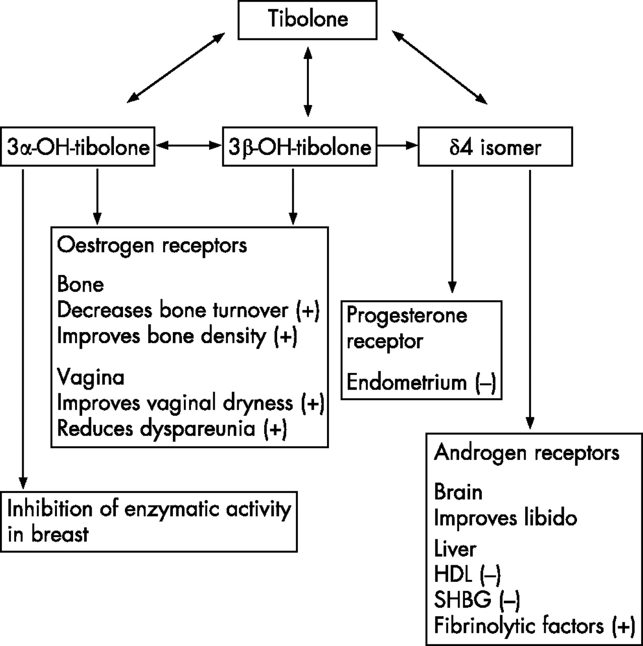
STEARs - TIBOLON
MÚ
selective tissue estrogenic aktivity regulator
metabolizuje se na 3 účinné metabolity s estrogenním, progestinovým a slabým androgenním efektem a metabolizace je tkáňově selektivní – bez negativních změn na endometriu a prsní žláze
I: HRT, profylaxe postmenopauzální osteoporózy
NÚ: zvyšování hmotnosti, krvácení nebo špinění, GIT iritace, cefalea

Slide 26
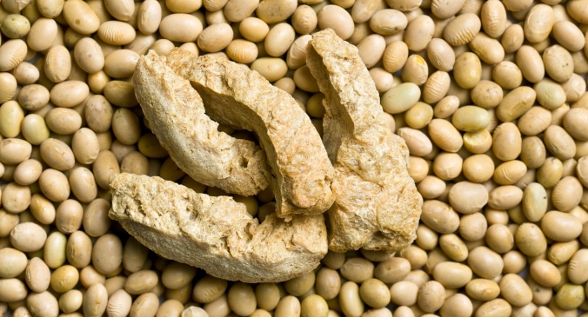
FYTOESTROGENY
nesteroidní látky přírodního původu různých struktur
isoflavony, prenylované flavonoidy, lignany
zdroje: sojové boby a klíčky, červený jetel, vojtěška, slupky červené vinné révy, chmel
různá afinita k estrogenovým receptorům

Slide 27
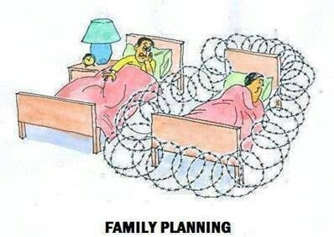
ANTIKONCEPCE

Slide 28
ANTIKONCEPCE
reverzibilní ochrana před početím (ireverzibilní = sterilizace)
přirozená
výpočet plodných a neplodných dnů, měření bazální teploty (u ovulace o 0,3-0,6 °C vyšší vlivem progesteronu), vajíčko je schopno oplodnění max. 24-48 hodin
bariérová
kondomy, pesary, spermicidní látky
nitroděložní tělíska (IUD)
způsobí aseptickou zánětlivou reakci, která brání implantaci a vede k fagocytóze spermií

Slide 29
HAK – HORMONÁLNÍ ANTIKONCEPCE
hormonální - nejrozšířenější a nejspolehlivější metoda
kombinovaná
směs estrogenů a progestinů v cyklickém režimu s pseudomenstruačním krvácením
blokují ovulaci, zvyšují hustotu cervikálního hlenu a snižují hladinu GnRH, FSH a LH (tlumí pulzní vyplavování GnRH)
mono-/bi-/trifázické
gestagenní = progestinová
ovlivňuje mukopolysacharidy hlenu děložního hrdla – neprostupnost pro spermie
negativní zpětnou vazbou snižují hladinu GnRH anebo LH a tak blokují ovulaci
trvalý účinek je snížení intenzity menstruace až amenorea

Slide 30
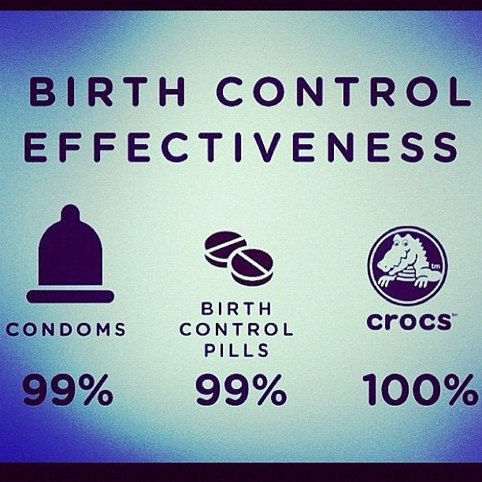
PERORÁLNÍ HAK – REŽIMY UŽIVÁNÍ
21 dní užívání + 7 dní placebo/přestávka
24 dní užívání + 4 dny placebo/přestávka
26 dní užívání + 2 dny placebo
3 měs. kontinuálně + 7 dní přestávka
dlouhodobé kontinuální užívání (progestinová kontraceptiva)
přestávka/placebo
pokles hladiny hormonů → pseudomenstruační krvácení
čím je delší, tím je vyšší riziko nepříjemných doprovodných stavů (bolesti břicha, prsou, hlavy, otoky…)

Slide 31
PERORÁLNÍ KOMBINOVANÁ HAK
jako estrogenní složka se používá především ethinylestradiol
od začátku používání HAK se dávky estrogenů až desetkrát snížily a tím i jejich NÚ
možnost podávání nízkých dávek existuje vzhledem k enterohepatálnímu oběhu (pozor na narušení při podávání ATB)
poměr mezi dávkou estrogenů a progestinů je důležitý pro zachování účinnosti, minimalizaci NÚ, pravidelnost menstruačního cyklu a dobrou adherenci pacientek
obvykle se volí nejnižší možná dávka estrogenů, výjimku tvoři ženy s děložní hypoplazii
dostupné v perorálních, transdermálních, vaginálních a intramuskulárních LF
induktory CYP450 můžou narušit funkčnost HAK

Slide 32
PERORÁLNÍ KOMBINOVANÁ HAK
monofázická – dávka hormonů se nemění, nejčastější
trifázická – dávka progestinu se v každé fázi zvýší, dávka estrogenu se může a nemusí měnit
kombifázická – po týdnu užívání se dávka estrogenu sníží a dávka progestinu výrazně zvýší
dynamická – v prvních a posledních dvou dnech se užívá pouze estrogen
perorální HAK je možné užívat nepřetržitě max. 18 týdnů, pak je nutná pauza pro pseudomenstruační krvácení, obvyklejší je ale podávání přerušovaně – užívání placeba, nebo neužívání HAK posledních 4-7 dnů cyklu

Slide 33
PERORÁLNÍ KOMBINOVANÁ HAK
vedlejší příznivé efekty:
snížení intenzity a délky menstruačního krvácení
snížení výskytu či vymizení dysmenorey a premenstruačního syndromu
snížení výskytu funkčních ovariálních cyst
snížení rizika hlubokého pánevního zánětu, mimoděložního těhotenství a karcinomu endometria a ovarií
zlepšení kvality pleti (antiandrogenní působení progestinů)
snížený výskyt benigních lézí prsu
snížení rizika rozvoje osteoporózy ve vyšším věku
Fact: některá literatura udává taky snížení rizika výskytu kolorektálního CA a RA

Slide 34
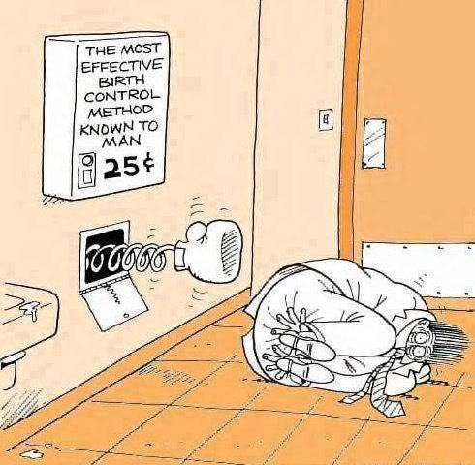
PERORÁLNÍ KOMBINOVANÁ HAK
Výhody
snadné užití a vysazení
snadná kontrola užité dávky
Nevýhody
ovlivnění zvracením a průjmem
lékové interakce v GIT
non-compliance (zapomnětlivost)

Slide 35
PERORÁLNÍ KOMBINOVANÁ HAK - NÚ
méně závažné
špinění
absence pseudomenstruace
vaginitida a výtok
bolestivost a napětí v prsou
snížení libida
zvyšování hmotnosti
cefalea
GIT iritace
závažné
TEN (již po 3 měsících užívání)
AIM
CMP
HT
RF: kouření, věk nad 35, AH, chlopenní vada, fibrilace síní, rodinná anamnéza koagulopatie, obezita, dyslipidemie, DM, migréna a jaterní onemocnění
přítomnost jednoho RF – HAK s obsahem levonorgestrelu
přítomnost dvou RF je KI užívání kombinované HAK

Slide 36
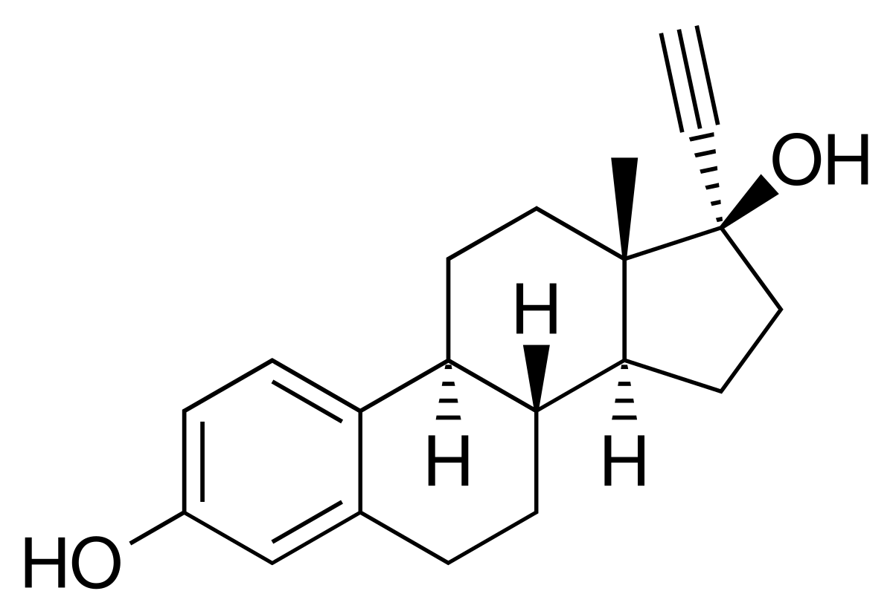
ethinylestradiol
estrogen s dlouhým biologickým poločasem – vyšší riziko kumulace
ovlivňuje funkci CYP a tvorbu bílkovin (koagulačních faktorů) v játrech – pravděpodobná patofyziologie zvýšeného rizika TEN
metabolizován v játrech, podléhá intenzivnímu enterohepatálnímu oběhu a vylučuje se močí a žlučí

Slide 37
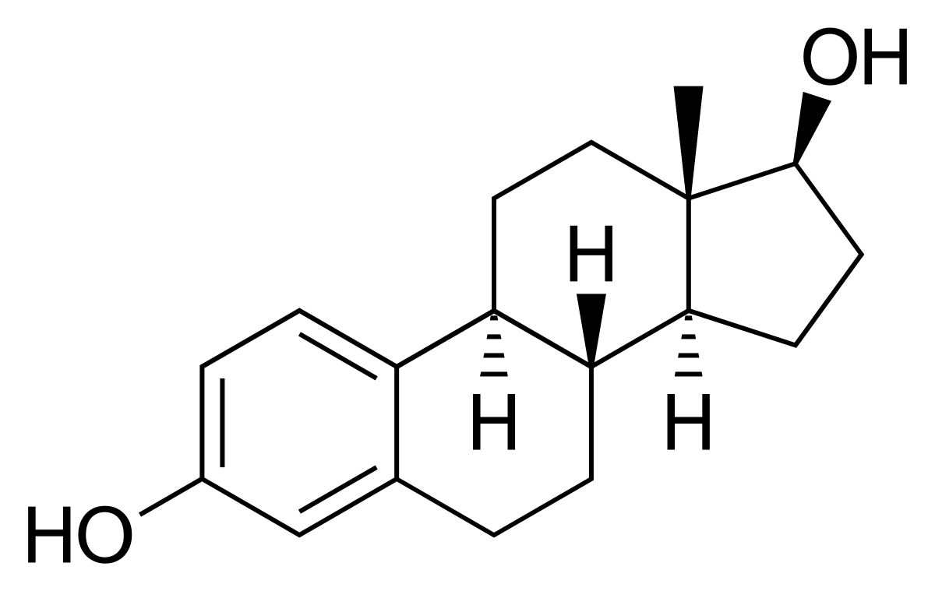
estradiol, estradiol-valerát
estrogeny s krátkým biologickým poločasem vyvinuty s cílem snížení NÚ – nižší vliv na syntézu koagulačních faktorů
snížení rizika vzniku TEN zatím ve studiích neprokázáno
metabolizace v játrech, podléhají intenzivnímu enterohepatálnímu oběhu a vylučují se močí a žlučí

Slide 38
PROGESTINY V KOMBINOVANÉ PERORÁLNÍ HAK
gestoden
desogestrel
drospirenon
levonorgestrel
dienogest
chlormadinon acetát
norgestimat

Slide 39
HAK – TRANSDERMÁLNÍ A VAGINÁLNÍ
estrogeny i progestiny dobře vstřebatelné kůží i vaginální sliznicí
obcházení FPE – nejnižší expozice hormonům v rámci HAK
vaginální kroužek (kombinovaná) nebo transdermální náplasti (estrogen – v kombinaci s progestiny)
absence interakcí v GIT a vyšší compliance
náplast se aplikuje 1x týdně, kroužek 1x za 3 týdny
ethinylestradiol+gestoden/norelgestromin – TDM EMP
ethinylestradiol+etonorgestrel – VAG INS

Slide 40
PROGESTINOVÁ HAK
perorální, depotní intramuskulární nebo subkutánní a nitroděložní LF
během prvního měsíce užívání časté nepravidelné krvácení, které se postupně mění v amenoreu
indikace: zabránění početí u žen:
které trpí onemocněním, které zhoršují estrogeny
které kojí
s nesnášenlivostí kombinované HAK
s TEN v anamnéze
s kumulací RF (u vysokého rizika úplná KI HAK)
účinnost snižují induktory CYP450

Slide 41
PERORÁLNÍ PROGESTINOVÁ HAK
desogestrel
podávání bez přerušení
možné nasazení již po šestinedělí (neovlivňuje množství a kvalitu mléka)
metabolizace v játrech na účinný metabolit a vyloučen močí
NÚ: špinění, nepravidelná menstruace, amenorea, pocit napětí a bolestivost prsou, snížené libido, zvyšování hmotnosti

Slide 42
DEPOTNÍ PROGESTINOVÁ HAK
medroxyprogesteron
depotní injekční suspenze, aplikace 1x za 3 měsíce
u mladých žen negativní vliv na kostní denzitu
NÚ: nepravidelné krvácení, zvyšování hmotnosti, změny nálad, cefalea, zvýšení LDL cholesterolu a snížení glukózové tolerance
po ukončení aplikací je nástup ovulace opožděn o 9 měsíců
levonorgestrel
nitroděložní tělísko (IUD), účinnost až 5 let
lokální účinek – atrofie endomeotria
při vzácných případech selhání zvyšuje riziko mimoděložní implantace
NÚ: viz. desogestrel

Slide 43
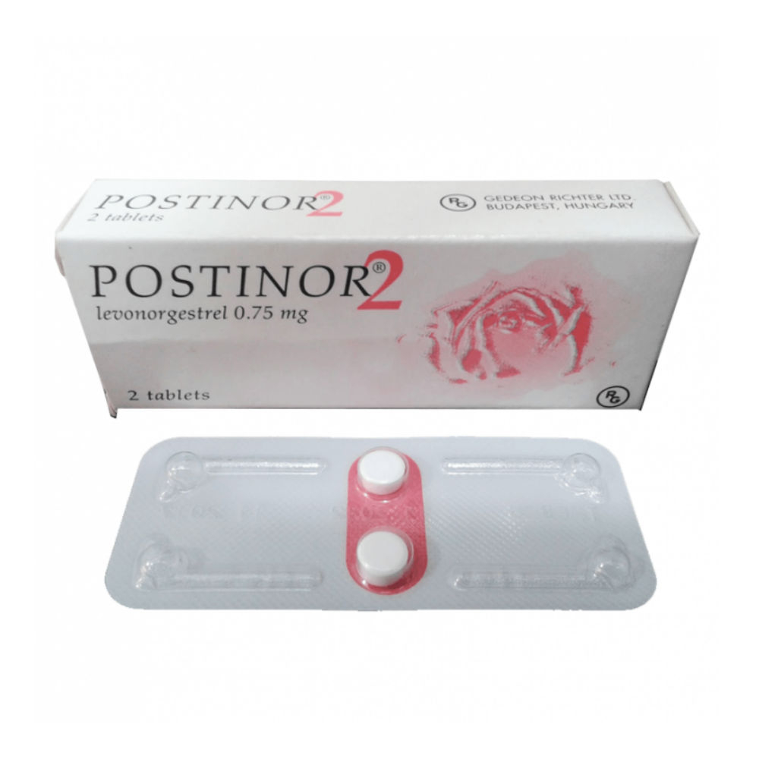
POSTKOITÁLNÍ ANTIKONCEPCE
nouzová antikoncepce je určená pro případy selhání jiné kontracepční metody nebo náhodného styku
levonorgestrel
1,5 mg, možnost podání do 72 hodin,
průměrná účinnost vyšší než 85 %
v případě zvracení do 3 hodin od podání je potřeba aplikaci opakovat
MÚ: narušení ovulace, desynchronizace vývoje endometria a porušení motility tub
NÚ: narušení menstruačního cyklu, GIT iritace, cefalea

Slide 44
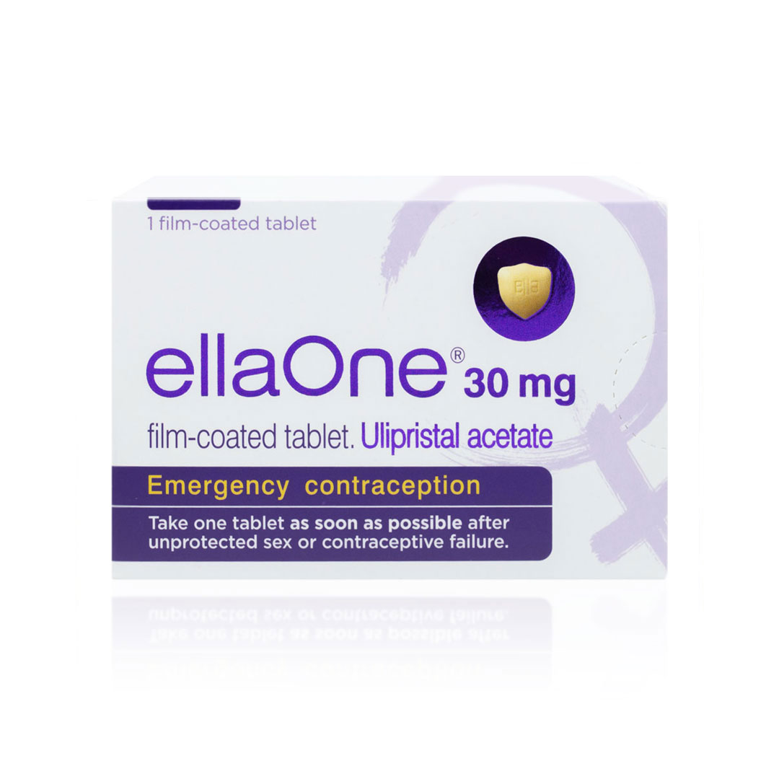
POSTKOITÁLNÍ ANTIKONCEPCE
ulipristal acetát
30 mg, užití až do 120 hodin od styku
MÚ: selektivní modulátor progesteronového receptoru blokující ovulaci a bránící implantaci
míra účinnosti je o něco vyšší než u levonorgestrelu
NÚ: narušení menstruačního cyklu, dysmenorea, napětí a bolestivost prsou, GIT iritace, cefalea

Slide 45
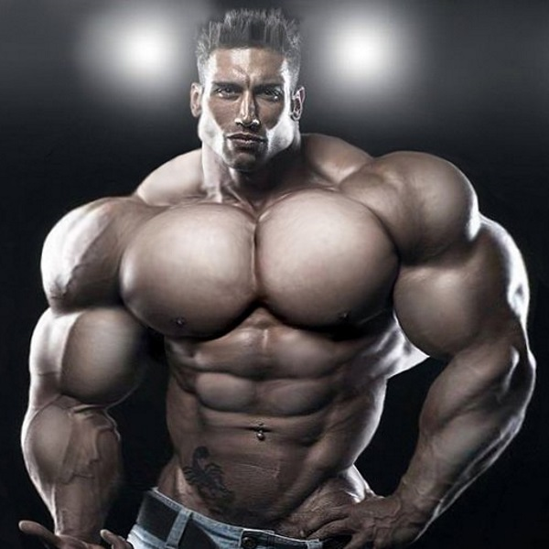
MUŽSKÉ POHLAVNÍ HORMONY ANABOLICKÉ STEROIDY

Slide 46
ANDROGENY: testosteron, dihydrotestosteron
produkován Leydigovými buňkami ve varletech a v zona reticularis nadledvin (dehydroepiandrosteron)
váže se na SHBG
produkce řízená hypofyzárním LH, který podléhá kontrole hypotalamu (GnRH)
výrazně ovlivňují zejména androgen-dependentní orgány: vnější genitál, pohlavní žlázy a kůže s kožními adnexy
funkce:
embryonální vývoj a růst, určení mužského fenotypu
mužské sekundární pohlavní znaky a sexuální chování
ve vysoké lokální koncentraci nezbytný k indukci a udržení spermatogeneze
anabolické účinky – proteosyntéza, zesílení kostí, růst svalů, retence dusíku, minerálů a vody
podporují tělesný růst ale taky rychlejší uzavření epifyzárních štěrbin

Slide 47
ANDROGENY: testosteron
Indikace:
substituční terapie u primárního a sekundárního hypogonadizmu
Substituční terapie u starších mužů s prokázaným hypogonadizmem s pozdním nástupem
substituční terapie kastrovaných dospělých mužů
dosažení virilizace transrodových žen
testosteron sám o sobě nezlepšuje plodnost, naopak
v případě terapie neplodnosti z důvodu hypogonadizmu je nutné použít rekombinantní nebo extrahovaný LH nebo FSH
syntetické androgeny methyltestosteron, fluoxymesteron a mesterolon nejsou v ČR registrované

Slide 48
ANDROGENY: testosteron
kromě p. o. podání taky depotní: estery testosteronu v i. m. injekcích
perkutánní podání ve formě gelů nebo sprejů
intenzivní metabolizace v játrech a metabolity vyloučené hlavně močí
KI: CA prostaty a prsu, děti
NÚ: gynekomastie, priapizmus, ve vysokých dávkách útlum spermatogeneze, akneiformní erupce, mastná pleť, zvětšení klitorisu, retence tekutin, otoky, emoční labilita, změny libida
v případě dlouhodobě terapie je nezbytné provádět pravidelné kontroly prostaty, prsu, hemoglobinu, hematokritu a jaterních transamináz

Slide 49
ANABOLICKÉ STEROIDY
nandrolon, oxandrolon, stanozolol, oxymetholon
žádný ze zástupců není v ČR registrován
deriváty testosteronu s posílenou anabolickou aktivitou
účinky:
zvýšená proteosyntéza
zvýšená retence dusíku, minerálů a vody
myotropní účinek
podpora tvorby kostní hmoty
stimulace erytropoézy
lokální podpora hojení ran

Slide 50
ANABOLICKÉ STEROIDY
I: krátkodobá léčba osteoporózy (např. polékové), kachexie, svalové dystrofie, urychlení rekonvalescence po těžkých operacích a podpora mobilizace ležících pacientů
NÚ: retence sodíku a vody – otoky, akneiformní erupce, poruchy jater
u mužů: útlum spermatogeneze a snížení množství ejakulátu, zvýšené riziko CA prostaty
u žen: virilizace, poruchy menstruačního cyklu až amenorea
u dětí: rychlejší uzavření epifyzárních štěrbin – nízký vzrůst

Slide 51
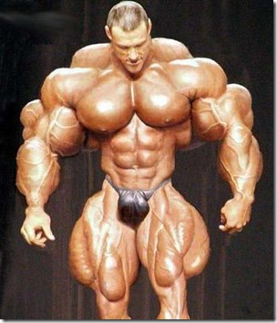
ANABOLICKÉ STEROIDY - DOPPING
zneužívání pro rychlejší růst svalové hmoty a síly a tím lepší sportovní výkony
výbušné až agresivní chování
velké riziko NÚ – aplikace až 100 násobku terapeutických dávek
aterogenní účinky, poruchy jater a jaterní CA
u žen reverzibilní maskulinizace, amenorea a sterilita
u mužů azoospermie, atrofie a CA varlat, sterilita

